Slide 1

T.C. MERSİN VALİLİĞİ
İL TARIM VE ORMAN MÜDÜRLÜĞÜ
Kırsal Kalkınma ve Örgütlenme
Şube Müdürlüğü
Ömer SEYRAN
Şube Müdürü
ŞUBAT 2025

Slide 2

KIRSAL KALKINMA DESTEKLERİ KAPSAMINDA
TARIMA DAYALI EKONOMİK YATIRIMLARIN
VE
KIRSAL EKONOMİK ALTYAPI YATIRIMLARININ
DESTEKLENMESİ PROJESİ
KIRSAL KALKINMA VE ÖRGÜTLENME ŞUBE MÜDÜRLÜĞÜ

Slide 3
MEVZUAT
27/7/2020 tarihli ve 2800 sayılı Cumhurbaşkanı Kararı ile 01/01/2021-31/12/2025 tarihleri arasında 5 yıl süre ile uygulanacaktır. .
Kırsal Kalkınma Destekleri Kapsamında Tarıma Dayalı Yatırımların Desteklenmesi Hakkında Tebliğ (Tebliğ No: 2024/43) 20.02.2024 Tarih ve 32819 Sayılı Resmi Gazete’de yayımlanmıştır.
“Tarıma Dayalı Ekonomik Yatırımlar” ve “Kırsal Ekonomik Altyapı Yatırımları” 2024/43 No’lu Tebliğ ve yayımlanan Uygulama Rehberi ile 16. Etap 24.02.2024 tarihi ile başvuruları başlamıştır.
KIRSAL KALKINMA VE ÖRGÜTLENME ŞUBE MÜDÜRLÜĞÜ

Slide 4
KKYDP / MERSİN
İlimizde, 2006-2024 yılları arasında 4 dönemde, 213 Adet Ekonomik Yatırımlar ve Altyapı Yatırımları proje uygulanmış ve toplam 133.715.689,92 TL hibe ödemesi yapılmıştır.
Ayrıca; son iki etapta 477 Adet Makine Ekipman projesi uygulanmış ve 15.656.925,39 TL hibe ödemesi yapılmıştır.
Ekonomik Yatırım Projeleri ile İlimizde 1300 kişiye istihdam sağlanmıştır.
KIRSAL KALKINMA VE ÖRGÜTLENME ŞUBE MÜDÜRLÜĞÜ

Slide 5
İLİMİZ EKONOMİK YATIRIMLAR PROJE DAĞILIMI (2006-2024)
Etap No | Başvuru Sayısı | Tamamlanan Proje Sayısı | Hibe Tutarı (KDV Hariç-TL)
1.Etap (2006) | 0 | 0 | 0
2.Etap (2006) | 43 | 24 | 3.966.673,05
3.Etap (2007) | 263 | 18 | 2.715.796,97
4.Etap (2008) | 112 | 16 | 4.076.863,27
5.Etap (2010) | 56 | 14 | 3.238.797,21
6.Etap (2011) | 61 | 17 | 4.811.592,49
7.Etap (2012) | 37 | 10 | 2.478.411,71
8.Etap (2013) | 27 | 13 | 4.078.888,00
9.Etap (2014) | 29 | 10 | 4.431.433,13
10.Etap (2015) | 9 | 2 | 1.362.415,00
11.Etap (2016) | 95 | 24 | 10.685.335,08
12.Etap (2017) | 57 | 21 | 7.082.880,38
13.Etap (2019) | 70 | 14 | 8.709.363,12
14.1 Etap (2020-2021) | 52 | 5 | 3.806.712,50
14.2 Etap (2021-2022) | 43 | 5 | 5.364.012,47
14.3 Etap (2022-2023) | 14 | 9 | 13.544.873,29
15.Etap (2023-2024) | 29 | 11 | 53.361.633,25
TOPLAM | 997 | 213 | 133.715.689,92
KIRSAL KALKINMA VE ÖRGÜTLENME ŞUBE MÜDÜRLÜĞÜ

Slide 6
EKONOMİK YATIRIMLAR PROJE SEKTÖR VE İLÇE DAĞILIMI (2006-2024)
SEKTÖR | TOPLAM | İLÇELER
SEKTÖR | TOPLAM | Akdeniz | Anamur | Aydıncık | Bozyazı | Erdemli | Gülnar | Mezitli | Mut | Silifke | Tarsus | Toroslar
Bitkisel Ürün İşlenmesi, Paket. ve Depo. (BÜİ) | 99 | 56 | 1 |  |  | 11 | 1 |  | 5 | 11 | 8 | 6
Hayvansal Ürün İşleme Paket. ve Depo. (HÜİ) | 15 | 2 |  |  |  | 3 |  |  | 2 | 4 | 4
Alternatif Enerjili Sera (SER) | 21 | 1 | 3 | 2 | 8 | 4 |  |  |  |  | 3
Tarımsal Ürünlerin Depolanması (TÜD) | 10 | 4 | 2 |  |  |  |  |  |  | 2 | 2
Soğuk Hava Deposu (SHD) | 12 | 2 | 1 | 1 |  | 1 |  |  | 1 | 4 | 2
Çiftlik Faaliyetlerinin Geliştirilmesi (ÇFG)(Altyapı) | 25 | 3 |  |  |  | 3 |  | 1 |  | 1 | 16 | 1
Alternatif Enerji Üretim Tesisleri (YEÜ) | 17 | 9 |  |  |  | 2 |  |  |  | 3 | 3
Tarımsal Üretime Yönelik Sabit Yatırımlar (TÜY) | 6 |  | 2 | 1 |  |  |  |  |  |  | 2 | 1
Toplu Basınçlı Sulama Sistemi | 8 | 2 |  |  |  |  |  |  | 2 |  | 4
TOPLAM | 213 | 79 | 9 | 4 | 8 | 24 | 1 | 1 | 10 | 25 | 44 | 8
KIRSAL KALKINMA VE ÖRGÜTLENME ŞUBE MÜDÜRLÜĞÜ

Slide 7
EKONOMİK YATIRIMLAR İLÇE VE HİBE DAĞILIMI (2006-2024)
İlçe Adı | Tamamlanan Proje Sayısı | Hibe Tutarı (KDV Hariç-TL)
Akdeniz | 79 | 77.290.512,92
Anamur | 9 | 3.151.120,11
Aydıncık | 4 | 7.176.005,02
Bozyazı | 8 | 1.299.189,12
Erdemli | 24 | 14.410.072,81
Gülnar | 1 | 157.684,63
Mezitli | 1 | 208.125,00
Mut | 10 | 11.082.691,09
Silifke | 25 | 13.443.106,64
Tarsus | 44 | 2.209.388,50
Toroslar | 8 | 3.287.794,06
Toplam | 213 | 133.715.689,92
KIRSAL KALKINMA VE ÖRGÜTLENME ŞUBE MÜDÜRLÜĞÜ

Slide 8
DESTEKLENECEK YATIRIM KONULARI
A-TARIMA DAYALI EKONOMİK YATIRIMLAR
B-KIRSAL EKONOMİK ALTYAPI YATIRIMLARI
KIRSAL KALKINMA VE ÖRGÜTLENME ŞUBE MÜDÜRLÜĞÜ

Slide 9

A-TARIMA DAYALI
EKONOMİK YATIRIMLARIN DESTEKLENMESİ
KIRSAL KALKINMA VE ÖRGÜTLENME ŞUBE MÜDÜRLÜĞÜ

Slide 10
A-TARIMA DAYALI EKONOMİK YATIRIMLAR - KONULAR
a) Tarımsal ürünlerin işlenmesi, paketlenmesi ve depolanmasına yönelik yatırımlar,
b) Tarımsal üretime yönelik sabit yatırımlar,
c) Tebliğ kapsamındaki konularla ilgili yenilenebilir enerji kaynakları kullanımına yönelik yatırımlar,
ç) Su ürünleri yetiştiriciliğine yönelik yatırımlar,
d) Hayvansal ve bitkisel orijinli gübre işlenmesi, paketlenmesi ve depolanmasına yönelik yatırımlar.
KIRSAL KALKINMA VE ÖRGÜTLENME ŞUBE MÜDÜRLÜĞÜ

Slide 11

YATIRIM KONULARI
a) Tarımsal ürünlerin işlenmesi, paketlenmesi ve depolanmasına yönelik yatırımlar;
1) Tıbbi ve aromatik bitkilere yönelik yatırımlar,
(örnek; Ihlamur, kekik, nane, zencefil vb
ürün işleme tesisleri)
KIRSAL KALKINMA VE ÖRGÜTLENME ŞUBE MÜDÜRLÜĞÜ

Slide 12
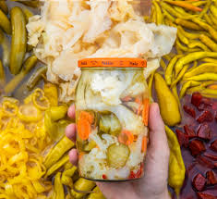
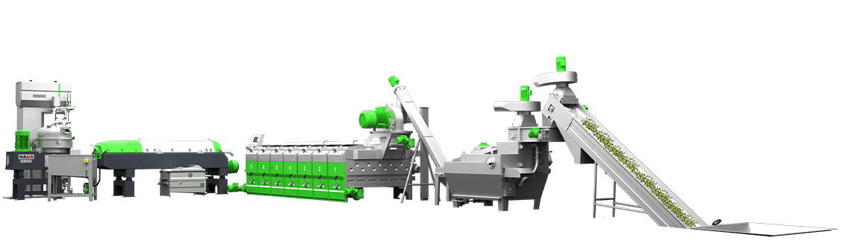
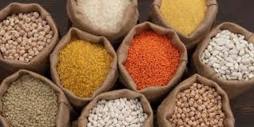
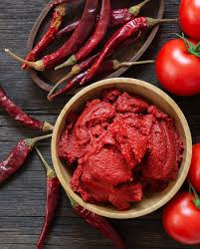
YATIRIM KONULARI
2) Bitkisel ürünlere yönelik yatırımlar,
(örnek; Zeytinyağı, bakliyat, bulgur,salça, konserve v.b. Tesisler
hibe kapsamındadır.)
KIRSAL KALKINMA VE ÖRGÜTLENME ŞUBE MÜDÜRLÜĞÜ

Slide 13
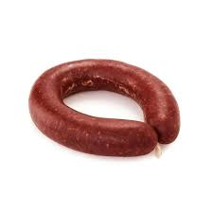
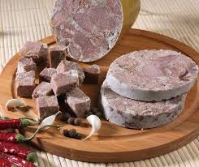


YATIRIM KONULARI
3) Hayvansal ürünlere yönelik yatırımlar,
a) Kırmızı et ve kanatlı eti parçalama ile mamul madde üretimine yönelik yatırımlar
Sadece kırmızı etin, sadece kanatlı etinin veya kanatlı ve kırmızı etin birlikte işlendiği, parçalandığı, paketlendiği ve depolandığı tesisler hibe kapsamındadır.
(Örnek: sucuk,sosis,salam,kavurma v.b tesisler)
KIRSAL KALKINMA VE ÖRGÜTLENME ŞUBE MÜDÜRLÜĞÜ

Slide 14
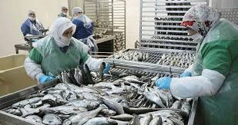
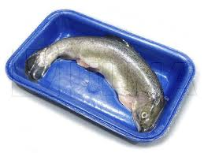
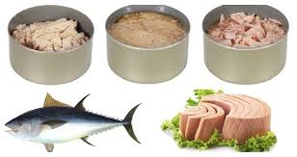
YATIRIM KONULARI
b) Su ürünlerinin işlenmesi, paketlenmesi ve depolanmasına yönelik yatırımlar
(Örnek; Su ürünlerinin, donmuş muhafazası, şoklanması, kesme, iç organ alma, pulkazıma, yıkama, sınıflandırma, kalibrasyon/boylama, temizleme/ayıklama, sterilizasyon sistemleri, işleme amacına (konserveleme, tütsüleme/fümeleme, salamura etme, filetolama) yönelik sistemler ile tartma, ambalajlama, paketleme, vakum paketleme ve etiketleme sistemleri için gerekli makine ve ekipman alımı hibe desteği kapsamındadır.)
KIRSAL KALKINMA VE ÖRGÜTLENME ŞUBE MÜDÜRLÜĞÜ

Slide 15
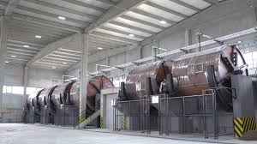
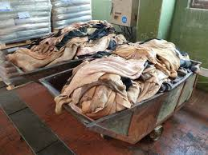
YATIRIM KONULARI
c) Büyükbaş ve küçükbaş hayvanların derileri ile küçükbaş hayvanların yapağılarının işlenmesine yönelik yatırımlar
(Deri işleme tesisleri sadece OSB de başvuru yapılabilir)
KIRSAL KALKINMA VE ÖRGÜTLENME ŞUBE MÜDÜRLÜĞÜ

Slide 16
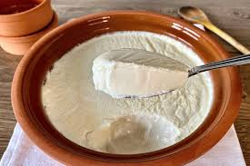
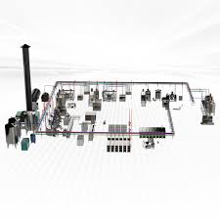
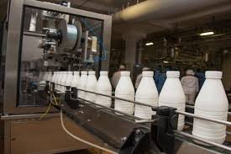
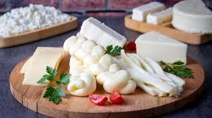
YATIRIM KONULARI
d) Süt ve süt ürünlerinin işlenmesi, paketlenmesi ve depolanmasına yönelik yatırımlar
Kapasiteleri en az 5 ton/gün kurulu işleme kapasitesine sahip olmalı
(örnek: paket süt, yoğurt, ayran, peynir v.b. üretim tesisileri)
KIRSAL KALKINMA VE ÖRGÜTLENME ŞUBE MÜDÜRLÜĞÜ

Slide 17
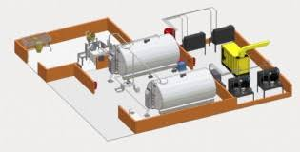
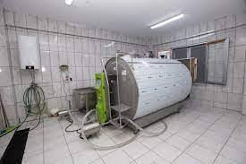
YATIRIM KONULARI
e) Süt toplama merkezleri
(Çiğ süt toplamada kullanılan tankların en az 1000 Litre/gün kapasitede olmalı, otomatik temizleme sistemine sahip olmalı, sıcak su kaynağı sağlanmalı)
KIRSAL KALKINMA VE ÖRGÜTLENME ŞUBE MÜDÜRLÜĞÜ

Slide 18

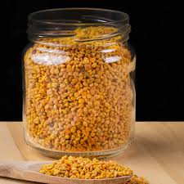
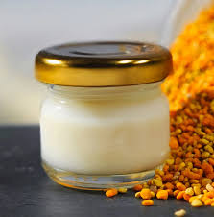
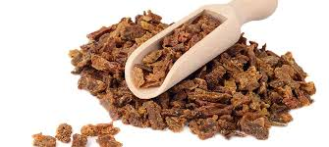
YATIRIM KONULARI
f-Arı ürünlerinin işlenmesine yönelik yatırımlar
(Arı ürünlerinin (bal, polen, arı sütü, propolis vb.) işlenmesi, paketlenmesi ve depolanmasına yönelik tüm yatırımlar)
KIRSAL KALKINMA VE ÖRGÜTLENME ŞUBE MÜDÜRLÜĞÜ

Slide 19
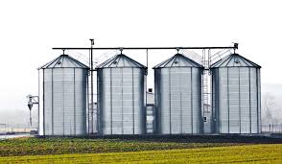
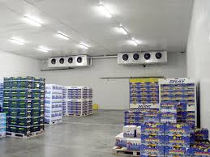
YATIRIM KONULARI
4) Çelik silo konusuna yönelik yatırımlar,
5) Soğuk hava deposu konusuna yönelik yatırımlar,
(depolama hacmi en az 1500 m³ ve en fazla 10.000 m³ olmalı)
KIRSAL KALKINMA VE ÖRGÜTLENME ŞUBE MÜDÜRLÜĞÜ

Slide 20
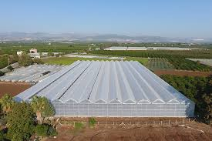
YATIRIM KONULARI
B) Tarımsal üretime yönelik sabit yatırım konularında;
Kapalı ortamda bitkisel üretime yönelik yatırımlar (Sera),
Bu kapsamda iklimlendirme, sulama ve gübreleme sistemini de içeren yeni tesis niteliğinde modern seraların yapımı ya da teknoloji yenileme ve/veya modernizasyon niteliğinde iklimlendirme, sulama ve/veya gübreleme sistemi ile yenilenebilir enerji kullanımına yönelik başvuru yapılabilir.
Modern sera başvurularında yeni tesisler için hibe kapsamında kabul edilecek dekar başı maliyet;
Topraklı seralarda en fazla 910.000 TL/daa
Topraksız seralarda en fazla 1.000.000 TL/daa
Topraksız, sislemeli, cam seralarda en fazla 1.200.000 TL/daa
Topraksız, sislemeli ve su kültürü (Hidroponik) kullanan seralarda örtü malzemesine bakılmaksızın en fazla 1.350.000 TL/daa
olmalıdır.
KIRSAL KALKINMA VE ÖRGÜTLENME ŞUBE MÜDÜRLÜĞÜ

Slide 21
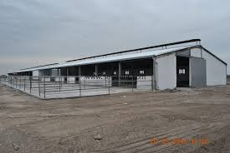
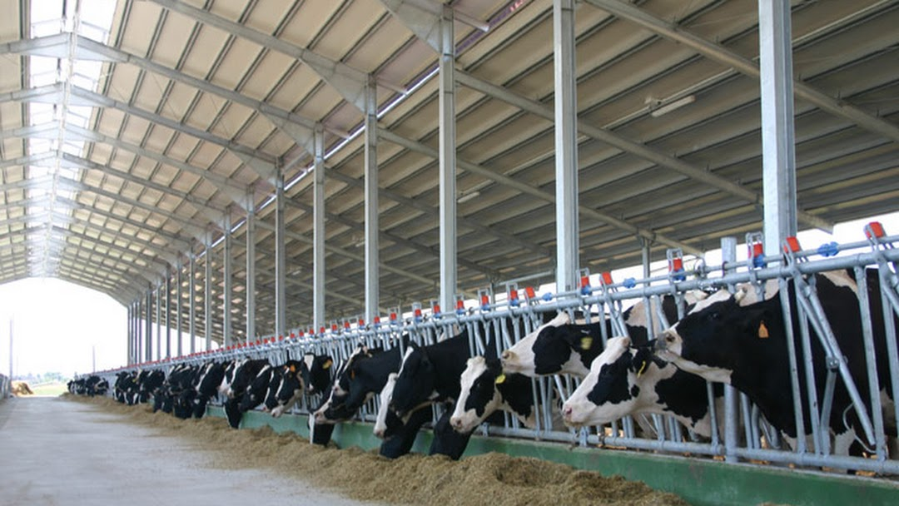
2) Büyükbaş hayvan yetiştiriciliğine yönelik yatırımlar,
Damızlık hayvan (sığır/manda) yetiştiriciliği
Projede yer alan tesis, damızlık hayvan yetiştiriciliği için en az 25 baş (sağmal ve gebe düve) kapasiteli olmalıdır.
Büyükbaş besi işletmeleri
Projede yer alan tesis en az 25 baş kapasiteli olmalıdır.
NOT: Canlı hayvan alımı hibe desteği kapsamında değildir.!!!
KIRSAL KALKINMA VE ÖRGÜTLENME ŞUBE MÜDÜRLÜĞÜ

Slide 22
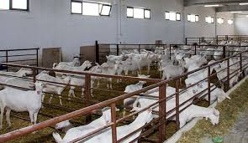
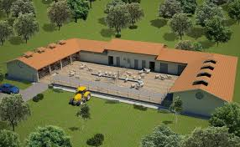
3) Küçükbaş hayvan yetiştiriciliğine yönelik yatırımlar,
Küçükbaş hayvanlar için; sabit yatırım projelerindeki et/süt koyunculuğu ile et/süt keçiciliği tesisleri en az 150 baş kapasiteli olacak şekilde planlanmalıdır.
Ayrı bölümlerde yer alması şartıyla, koyun ve keçi yetiştiriciliği aynı tesiste projelendirilebilir.
NOT: Canlı hayvan alımı hibe desteği kapsamında değildir.!!!
KIRSAL KALKINMA VE ÖRGÜTLENME ŞUBE MÜDÜRLÜĞÜ

Slide 23
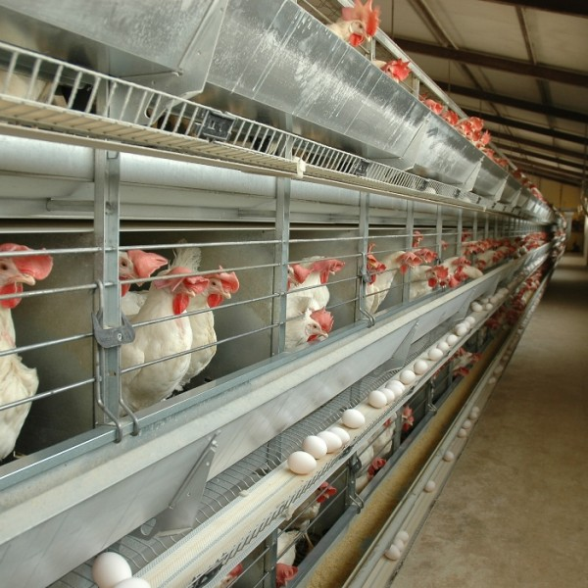
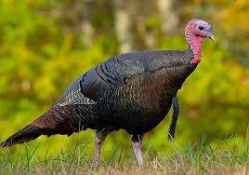
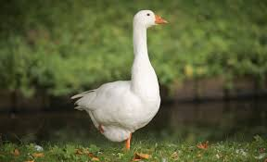
4) Kanatlı hayvan yetiştiriciliğine yönelik yatırımlar,
Bu konuda sadece kapasite artırımı ile teknoloji yenileme ve/veya modernizasyon niteliğindeki başvurular hibe kapsamındadır. Yeni Tesis başvuruları kabul edilmeyecektir.
Tarımsal işletmelerin kapasitesi;
1.000 - 15.000 hindi/dönem,
350 - 3000 kaz/dönem
7.500 -100.000 yumurta tavukçuluğu/dönem
5.000-100.000 broyler (tavuk)/dönem olmalıdır….
KIRSAL KALKINMA VE ÖRGÜTLENME ŞUBE MÜDÜRLÜĞÜ

Slide 24
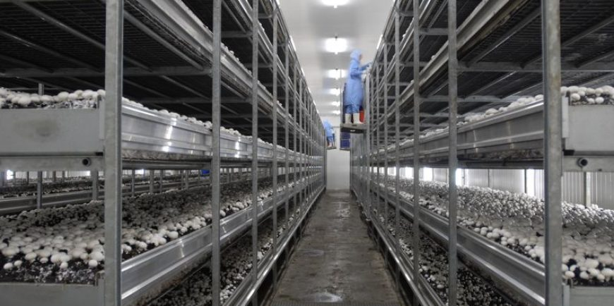
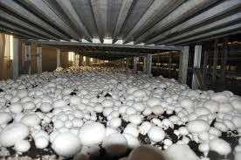

5) Kültür mantarı üretimine yönelik yatırımlar;
Kültür mantarı üretimine yönelik sabit yatırımlar mantar üretim tesisi ve bu tesisin kapasitesine uygun kompost hazırlama ünitesi ile birlikte projelendirilebileceği gibi sadece mantar üretim tesisi olarak da projelendirilebilir.
KIRSAL KALKINMA VE ÖRGÜTLENME ŞUBE MÜDÜRLÜĞÜ

Slide 25
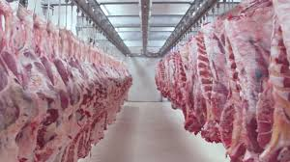
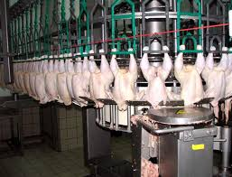
6) Büyükbaş ve küçükbaş hayvan kesimhanelerine yönelik yatırımlar;
Sadece faal olan kesimhaneler için Kapasite artırımı ile teknoloji yenileme ve/veya modernizasyon niteliğindeki projeler başvuru yapabilirler.
7) Kanatlı hayvan kesimhanelerine yönelik yatırımlar;
İlimizde Kanatlı kesimhanelerine yönelik tüm yatırım niteliklerindeki başvurular hibe desteği kapsamında değerlendirilir.
KIRSAL KALKINMA VE ÖRGÜTLENME ŞUBE MÜDÜRLÜĞÜ

Slide 26
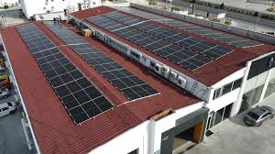
C) Tebliğ kapsamındaki konularla ilgili yenilenebilir enerji kaynakları kullanımına yönelik yatırımlar;
Yenilenebilir enerji: Jeotermal, biyogaz, güneş ve rüzgâr enerjisi ile elektrik üretimidir
Tebliğde yer alan yatırım konularıyla uygunluk gösteren faal işletmeler, tesisin öz tüketimine ait elektrik ihtiyacını karşılamak amacıyla yenilenebilir enerji tesislerinin kurulumu için kapasite artırımı ile teknoloji yenileme ve/veya modernizasyon niteliğinde başvuru yapabilirler.
Tesisin kapasite/ekspertiz raporunda hesaplanan yıllık enerji ihtiyacının en az %51’ini, en fazla %110’unu karşılayacak şekilde projelendirilmesi halinde hibe desteğinden faydalandırılır.
Elde edilen enerjinin ulusal şebekeye bağlanması şarttır.
KIRSAL KALKINMA VE ÖRGÜTLENME ŞUBE MÜDÜRLÜĞÜ

Slide 27
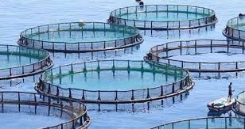
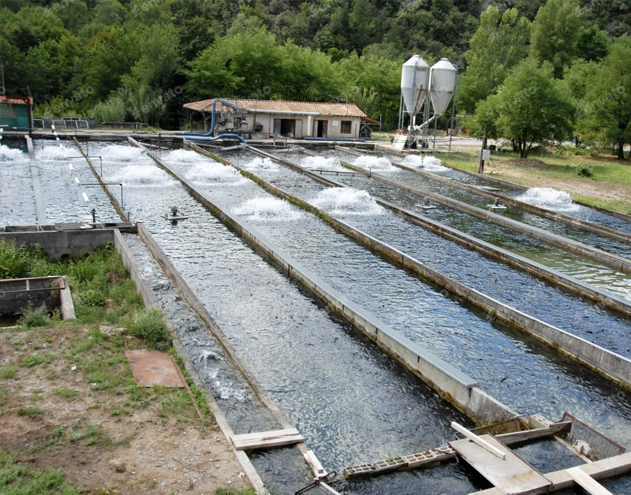
Su ürünleri yetiştiriciliğine
yönelik yatırımlar;
1) Denizlerde yetiştiricilik,
Bu yatırımlar; çipura, levrek, granyöz, istiridye, midye ve alabalık türleri üretimi ve yetiştirilmesi amacıyla yapılan sabit yatırımları kapsamaktadır.(Ağ kafeslerde balık yetiştiriciliği ),
2) İç sularda yetiştiricilik,
Bu yatırımlar; alabalık türleri, yayın balığı, mersin balığı, sazan, tilapya, karabalık, makro ve mikro algler, karides, kara salyangozu; toprak havuzlarda ise alabalık, çipura, levrek, sarıağız, minekop, fangri, mercan, sinagrit, sivriburun karagöz, eşkine, sargoz, mırmır, sarıkuyruk, trança üretimi ve yetiştirilmesi amacıyla yapılan sabit yatırımları ve balıkçı barınaklarını kapsamaktadır.
KIRSAL KALKINMA VE ÖRGÜTLENME ŞUBE MÜDÜRLÜĞÜ

Slide 28
D) Hayvansal ve bitkisel orijinli gübre işlenmesi, paketlenmesi ve depolanmasına yönelik yatırımlar;
Hayvansal orijinli gübre,
Hayvansal orijinli gübreler, hayvanların dışkıları ile yataklıklarının artıklarından elde edilen gübrelerdir (Ahır gübresi veya çiftlik gübresi).
2) Bitkisel orijinli gübre, tesisleri
Bitkisel orijinli gübreler, tarımsal amaçlı yetiştirilen bitkilerin kendisinden ya da işlenmesi sonrası elde edilen yan ürünlerden elde edilen gübrelerdir (Sera veya budama atıkları vb.).
Solucan gübresi başvuruları hibe desteği kapsamı dışındadır.
KIRSAL KALKINMA VE ÖRGÜTLENME ŞUBE MÜDÜRLÜĞÜ

Slide 29
HİBEYE ESAS PROJE TUTARI VE DESTEKLEME ORANI
Hibeye Esas Proje Tutarı;
-Yeni tesis : 20.000.000 TL
-Kısmen yapılmış yatırımların tamamlanması : 18.000.000 TL
-Kapasite artırımı, teknoloji yenileme
ve/veya modernizasyon : 16.000.000 TL
Hibeye esas proje tutarı alt limiti 8.000.001 TL.dir. Bu limit altındaki başvurular kabul edilmez.
Başvuruların kabul edilmesi halinde; hibeye esas proje tutarının %50’sine hibe yoluyla destek verilir.
KIRSAL KALKINMA VE ÖRGÜTLENME ŞUBE MÜDÜRLÜĞÜ

Slide 30
YATIRIM NİTELİKLERİ
Yeni tesis: Uygulama rehberi yayımlanma tarihi itibarıyla yapı ruhsatı alınmış veya alınmamış, inşaat ile ilgili herhangi bir faaliyette bulunulmamış, temelden yapılacak inşaat işleri ile makine ve ekipman alımını kapsayan, hibeye esas proje tutarının en fazla %80’i inşaat giderlerinden oluşan ve belirli bir tarımsal ürün grubunun işlenmesi, paketlenmesi ve depolanması ile tarımsal üretim amaçlı sabit yatırım tesisini
Kısmen yapılmış yatırımların tamamlanmasına yönelik yatırım: Belli bir tarımsal ürünün işlenmesi, paketlenmesi ve depolanması ile tarımsal üretime yönelik, yapı ruhsatı ya da yapı kullanma izin belgesi başvuru sahibi adına alınmış, inşaatı yarım kalmış tesislerin inşaatının tamamlanması ve gerekli makine ve ekipmanının alımını ya da inşaatı tamamlanmış ancak üretime geçmemiş tesislerin makine ve ekipman alımlarını içeren projeyi,
KIRSAL KALKINMA VE ÖRGÜTLENME ŞUBE MÜDÜRLÜĞÜ

Slide 31
YATIRIM NİTELİKLERİ
Kapasite artırımına yönelik yatırım: Faal olan, yapı kullanma izin belgesi olan, işyeri açma ve çalışma ruhsatı ile işletme kayıt/onay belgesi ve benzeri yasal izin ve ruhsatlar başvuru sahibi adına olmak üzere yasal izinleri alınmış, Program kapsamında yer alan yatırım konularında faaliyet gösteren ve gerekli olması halinde en fazla %60’a kadar inşaat giderlerini kapsayan yatırımı,
Teknoloji yenileme ve/veya modernizasyona yönelik yatırım: Faal olan, işyeri açma ve çalışma ruhsatı ile işletme kayıt/onay belgesi ve benzeri yasal izin ve ruhsatlar başvuru sahibi adına olmak üzere yasal izinleri alınmış, yapı kullanma izin belgesine sahip, Program kapsamında yer alan yatırım konularında faaliyet gösteren tesislerde teknoloji yenilemeyi kapsayan ve gerekli olması halinde en fazla %20’ye kadar inşaat giderlerini kapsayan yatırımı,
KIRSAL KALKINMA VE ÖRGÜTLENME ŞUBE MÜDÜRLÜĞÜ

Slide 32
KİMLER BAŞVURABİLİR
Gerçek Kişiler(Bireysel Başvuru)
Tüzel Kişiler
Kollektif, Limited ve Anonim Şirketler,
Tarımsal Amaçlı Kooperatifler,
Tarım Kredi Kooperatifleri ve Birlikleri
Tarım Satış Kooperatifleri ve Birlikleri
Islah Amaçlı Yetiştirici Birlikleri
Tarımsal Üretici Birlikleri İktisadi Teşekkülleri
Tohumculuk Birlikleri
Ziraat Odaları
KIRSAL KALKINMA VE ÖRGÜTLENME ŞUBE MÜDÜRLÜĞÜ

Slide 33
KİMLER BAŞVURABİLİR
Belirtilen tüzel kişilikler kuruluş tüzüklerinde/ana sözleşmelerinde belirtilen faaliyet alanları ile ilgili yatırım konularına başvurabilir.
Tüm yatırımlara yönelik proje konularına başvurabilecek tüzel kişilerin idari ve mali açıdan kamudan bağımsız olması gerekmekte olup bu hususla ilgili olarak başvuru aşamasında idari ve mali açıdan kamudan bağımsız olduklarına dair taahhütname alınacaktır.
Şirketler, Kooperatifler, Birlikler; hibe sözleşmesi imzalanması ve uygulamaların gerçekleştirilmesi konularında yetkili kurullarından son başvuru tarihinden önce karar almış ve bu kararın alındığına dair belgeyi proje başvurularında ibraz etmiş olmaları gerekir.
KIRSAL KALKINMA VE ÖRGÜTLENME ŞUBE MÜDÜRLÜĞÜ

Slide 34
KİMLER BAŞVURAMAZ
Kamu görevi yürütenler, devlet memurları, kamu işçileri veya devlet üniversitelerinde görevli öğretim görevlileri,
Hibe sözleşmesi imzalayan başvuruların başladığı tarihe kadar yatırımını nihai rapora bağlayamayan, önceki tebliğler kapsamında hibe desteğinden yararlanmış ancak projesi fesih sürecinde bulunanlar,
İl özel idaresi ve belediye gibi kamu kurum ve kuruluşları, bunların vakıf ve birlik benzeri teşekkülleri ile içinde bulundukları ortaklıklar,
Vadesi geçmiş vergi borcu ile Sosyal Güvenlik Kurumuna vadesi geçmiş prim borcu bulunan yatırımcılar
hibe desteğinden faydalanamazlar.
KIRSAL KALKINMA VE ÖRGÜTLENME ŞUBE MÜDÜRLÜĞÜ

Slide 35
YATIRIM YERİ ÖZELLİKLERİ
D İ K K A T !
Su ürünleri yetiştiriciliğine yönelik yatırım konularında yapılacak başvurular hariç;
yatırım yeri sadece Tarıma Dayalı İhtisas Organize Sanayi Bölgesi veya kırsal alanda ise başvuru yapılabilir.
Kırsal Alan:
Köy,
Belde,
Kırsal Mahalle,
31/12/2022 Tarihli Adrese Dayalı Nüfus Kayıt Sistemi (ADNKS) tarafından Kır veya Orta Yoğun Kent olarak tanımlanmış yerleşim birimleri ile
31/12/2012 tarihli TÜİK verilerine göre nüfusu 20.000’den az olan yerleşim yerlerinde olan
Mülkiyeti Kendi adına ve kiralanmış parselde yatırım yapılabilir
KIRSAL KALKINMA VE ÖRGÜTLENME ŞUBE MÜDÜRLÜĞÜ

Slide 36
YATIRIM YERİ ÖZELLİKLERİ
Alınmış veya alınacak olan yapı ruhsatı ve yapı kullanım izin belgelerinin ve/veya yapı kayıt belgesinin mutlaka başvuru konusu ile uyumlu olması gerekir.
Kapasite artırımı ile teknoloji yenileme ve/veya modernizasyon niteliğinde proje sunan yatırımcıların Yapı Kullanma İzin Belgesi, İşyeri Açma ve Çalışma Ruhsatı, İşletme Kayıt/Onay Belgesi, vb. güncel ulusal mevzuat kapsamında almaları gereken izin ve ruhsatlara sahip olmaları şarttır.
Yatırım yerinin tapu kaydında ipotek, haciz, ihtiyati tedbir ve yatırımın sürdürebilirliğini etkileyebilecek mahkeme dava şerhleri bulunmaması gerekir.
KIRSAL KALKINMA VE ÖRGÜTLENME ŞUBE MÜDÜRLÜĞÜ

Slide 37
YATIRIM YERİ ÖZELLİKLERİ
Kira ise: Kiralama süresinin başvuruların başladığı tarihten itibaren en az yedi yılı kapsaması ve yatırımcının hibe sözleşmesi imzalanması aşamasında noter onaylı kira sözleşmesini ibraz etmesi gerekir.
Yatırım yeri hisseli ise; hissedarlardan birisinin başvuruda bulunması halinde diğer hissedarların yatırımcıya muvafakat verdiklerini, sahibi oldukları arsa üzerinde inşaat yapılmasına rızaları olduğunu ve tesis faaliyete geçtikten sonra en az yedi yıl süreyle tesisin faaliyetine engel olabilecek ölçüde başka bir tesis kurmayacaklarını beyan ettikleri taahhütnamenin başvuru aşamasında veri giriş sistemine yüklenmesi, noter onaylı taahhütnamenin ise hibe sözleşmesi aşamasında sunulması gerekmektedir.
Tarım arazileri üzerinde yapılacak yatırımlar için, 5403 Sayılı Kanun kapsamında alınan izin belgesi başvuru aşamasında veri giriş sistemine yüklenecektir.
KIRSAL KALKINMA VE ÖRGÜTLENME ŞUBE MÜDÜRLÜĞÜ

Slide 38
PROJE GİDERLERİ
İnşaat işleri alım giderleri
-İnşaat gideri, yeni tesis ve kısmen yapılmış yatırımların tamamlanmasına yönelik yatırımlarda hibeye esas proje tutarının %80’inden, kapasite artırımına yönelik yatırımlarda %60’ından, teknoloji yenileme ve/veya modernizasyona yönelik yatırımlarda ise %20’sinden fazla olamaz.
-çelik silo, soğuk hava deposu ve kapalı ortamda bitkisel üretim tesisi yatırımları sadece inşaat faaliyetinden ibaret olabilir.
Makine, ekipman ve malzeme alım giderleri
-Yeni tesis başvurularında (su ürünleri projeleri hariç) proje gideri sadece makine ve ekipman alımından ibaret olamaz.
-Tamamlama, kapasite artırımı ile teknoloji yenileme ve/veya modernizasyon başvurularında proje tutarının tamamı makine ve ekipman alım giderinden ibaret olabilir.
.
KIRSAL KALKINMA VE ÖRGÜTLENME ŞUBE MÜDÜRLÜĞÜ

Slide 39
BAŞVURU ZAMANI VE ŞEKLİ
24.02.2025 tarihinde başlamış olup 09.04.2025 (Saat 23:59) tarihine kadar;
Başvuruların sisteme online olarak girilip tamamlanması gerekmektedir.
Başvuru adresi; www.tarimorman.gov.tr
(https://hibedestek.tarimorman.gov.tr/Tarim/onlinebasvuru.aspx?tip=3)
internet adresinden yapılacaktır.
.
KIRSAL KALKINMA VE ÖRGÜTLENME ŞUBE MÜDÜRLÜĞÜ

Slide 40
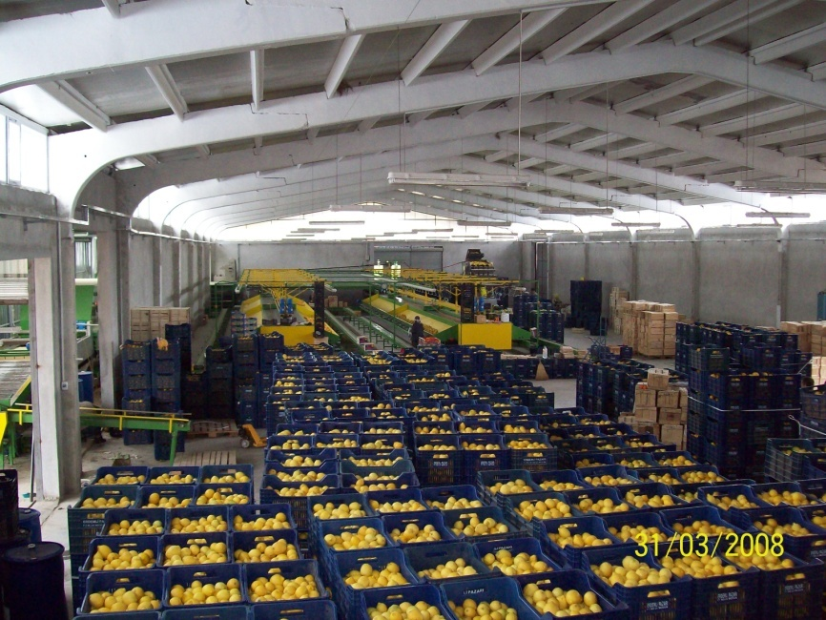
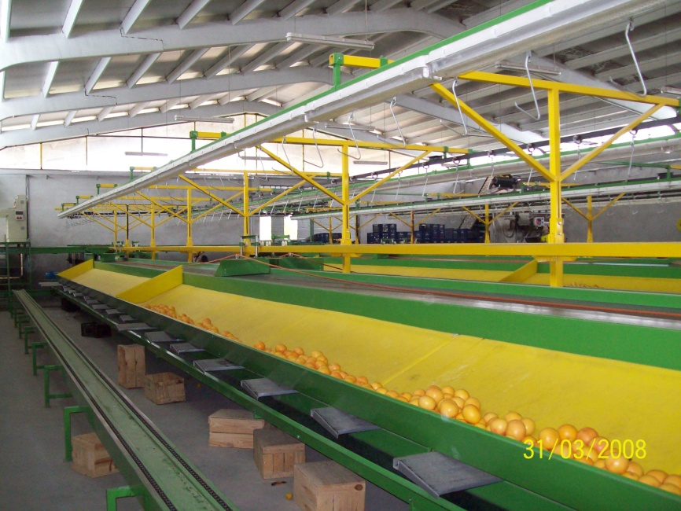
TARIMA DAYALI YATIRIMLARIN DESTEKLENMESİ
KIRSAL KALKINMA VE ÖRGÜTLENME ŞUBE MÜDÜRLÜĞÜ

Slide 41
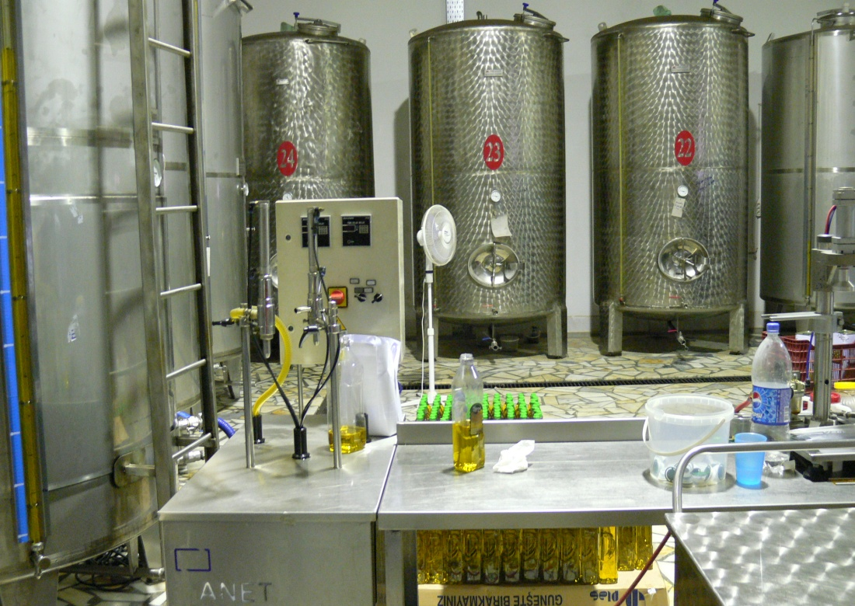
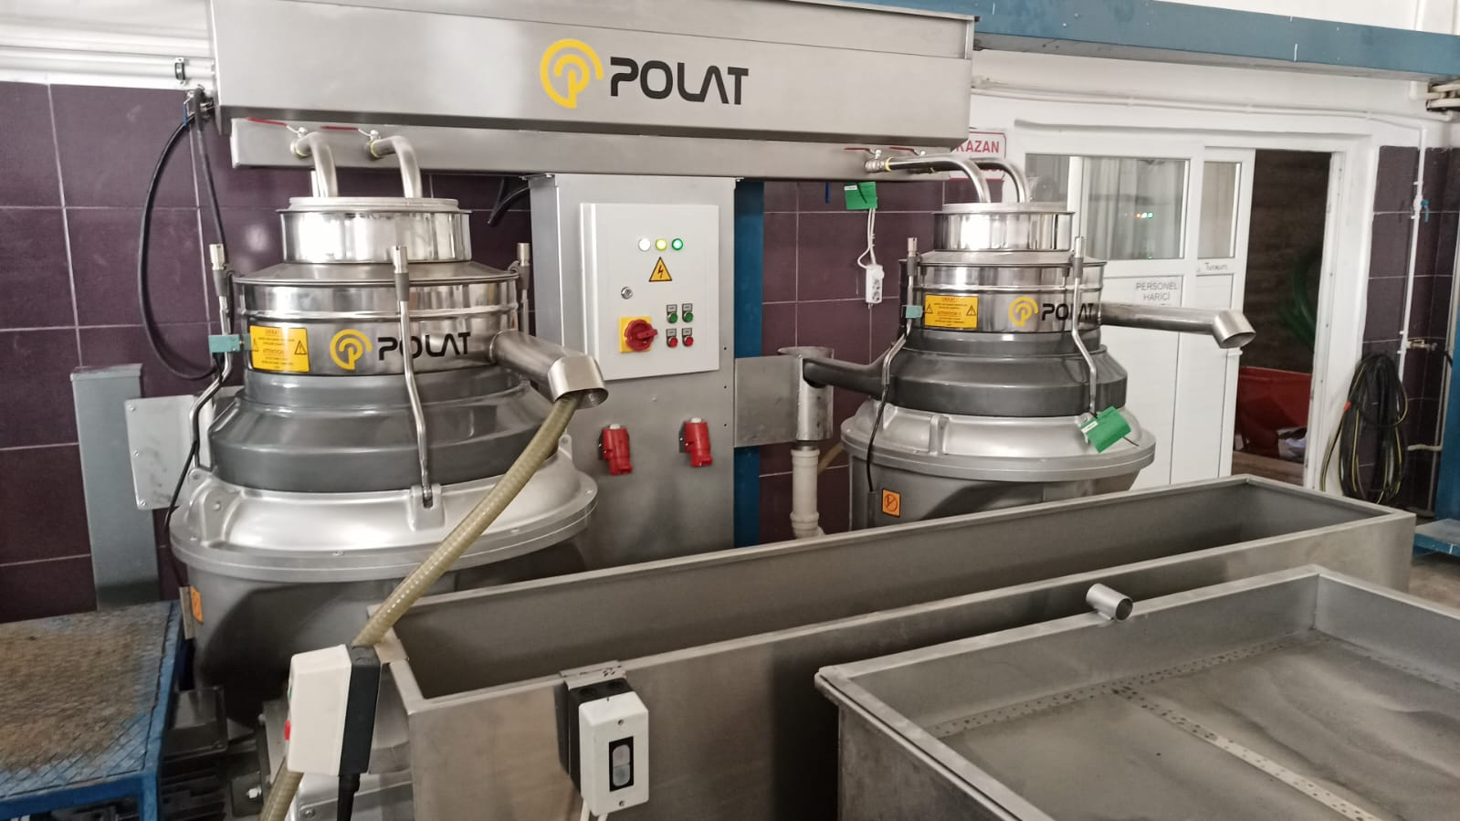
TARIMA DAYALI YATIRIMLARIN DESTEKLENMESİ
KIRSAL KALKINMA VE ÖRGÜTLENME ŞUBE MÜDÜRLÜĞÜ

Slide 42
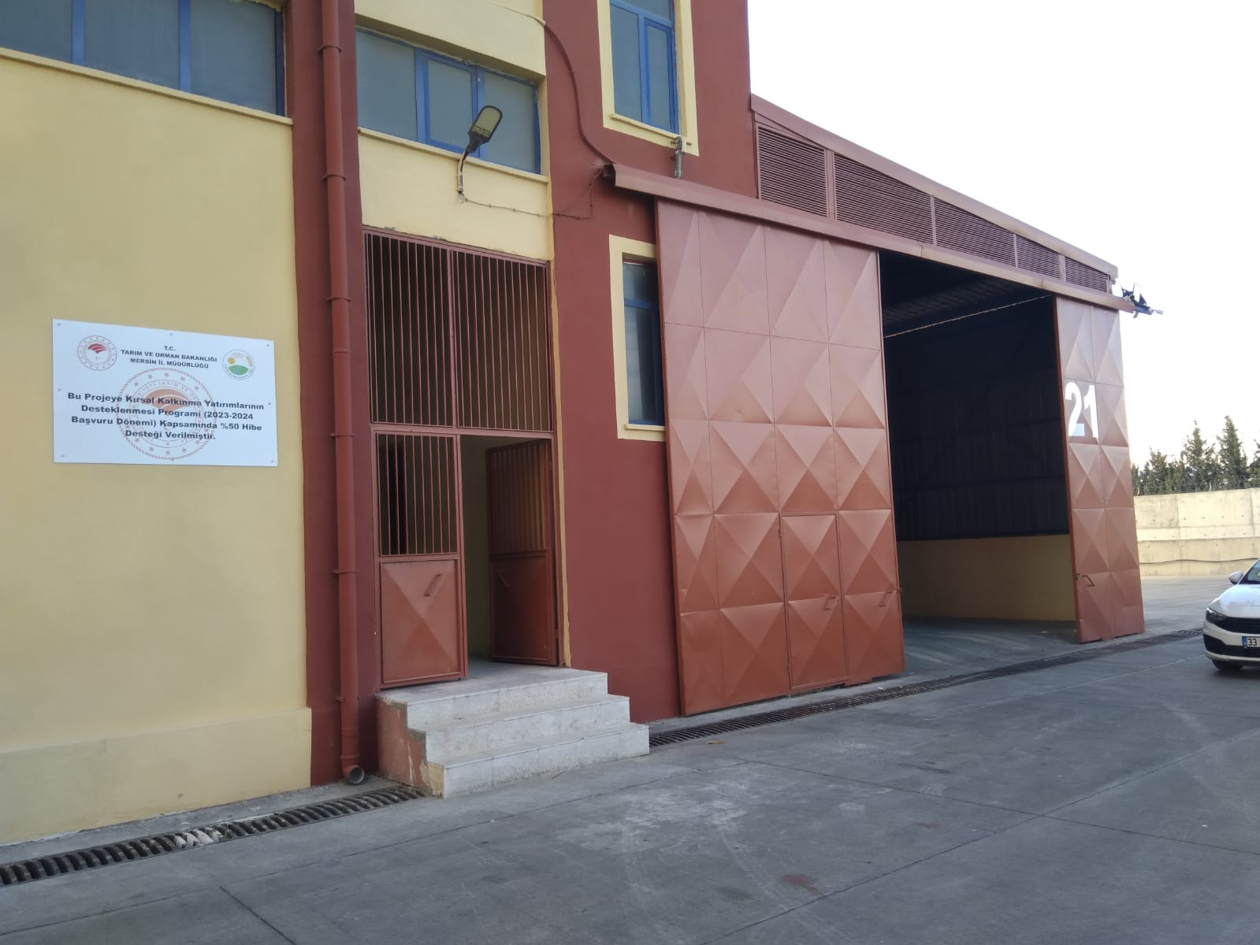
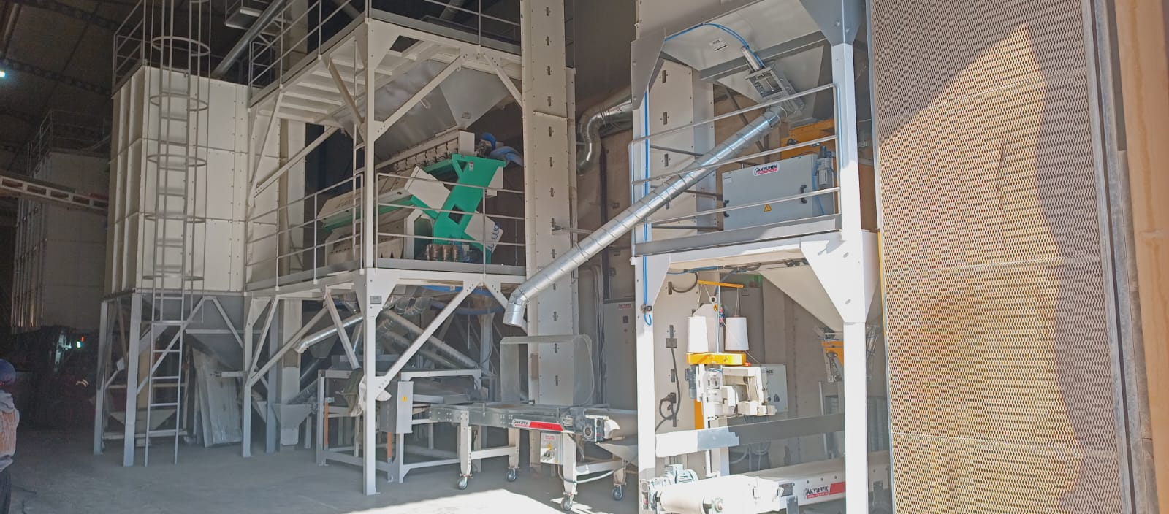
TARIMA DAYALI YATIRIMLARIN DESTEKLENMESİ
KIRSAL KALKINMA VE ÖRGÜTLENME ŞUBE MÜDÜRLÜĞÜ

Slide 43
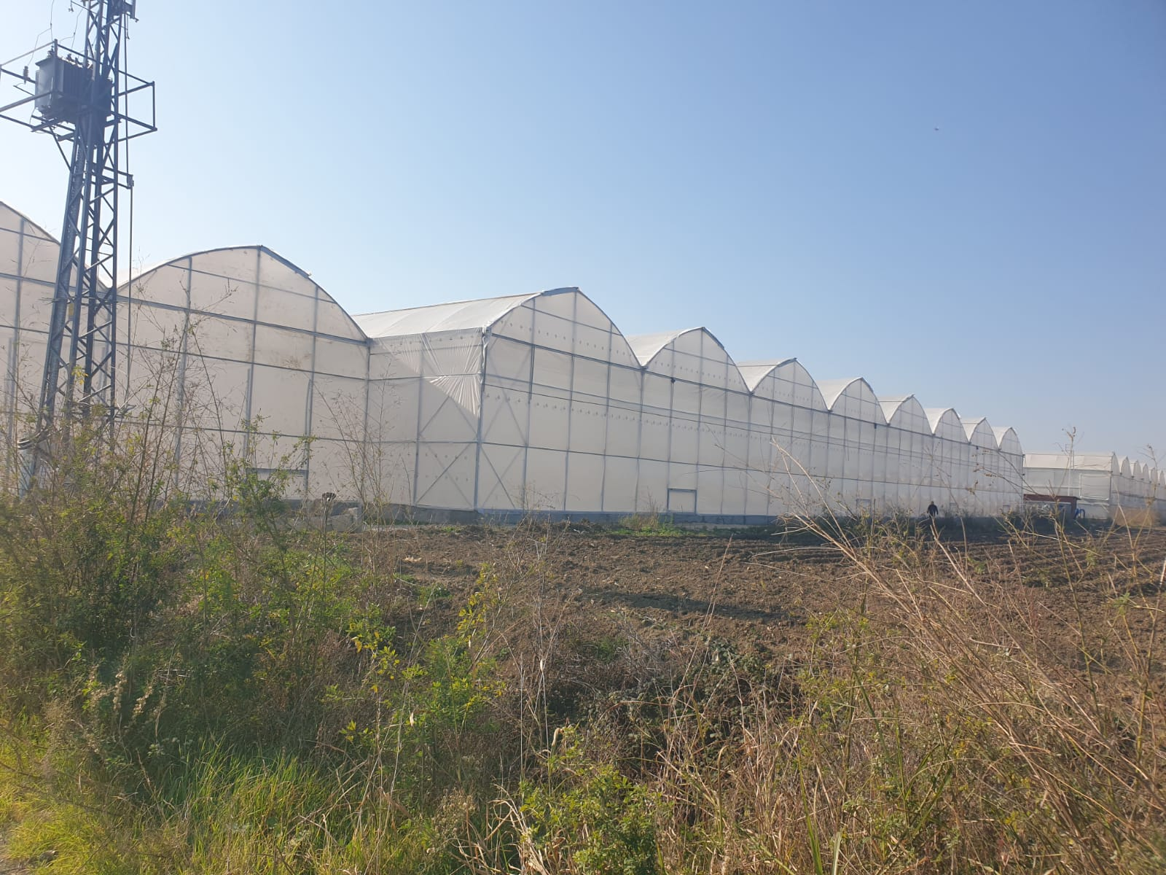
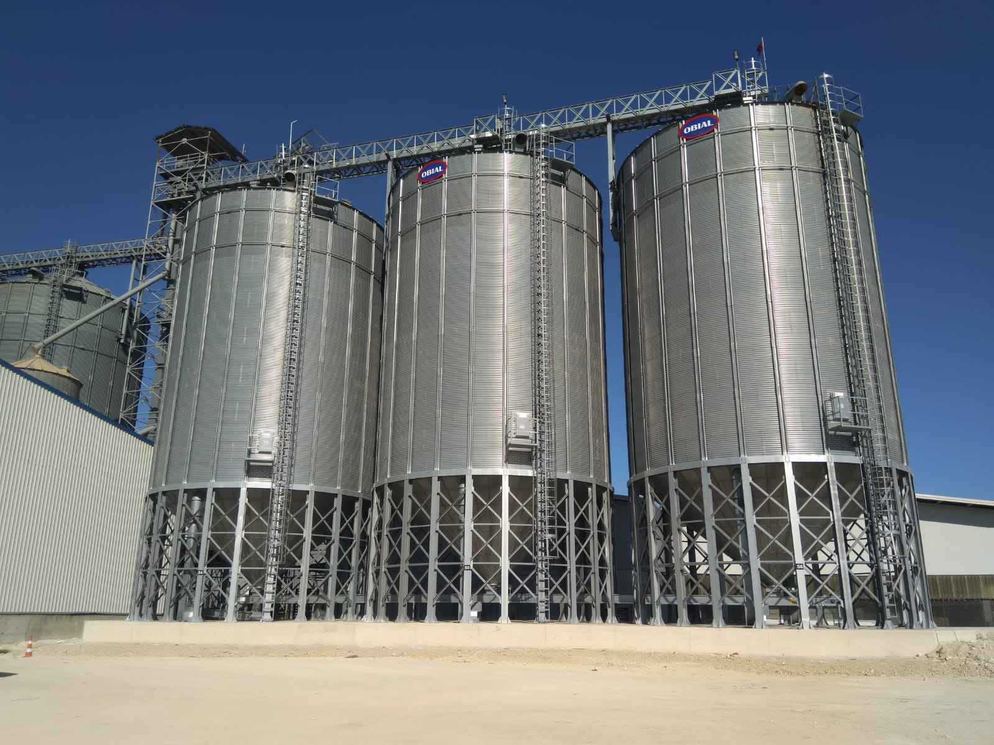
TARIMA DAYALI YATIRIMLARIN DESTEKLENMESİ
KIRSAL KALKINMA VE ÖRGÜTLENME ŞUBE MÜDÜRLÜĞÜ

Slide 44
B-KIRSAL EKONOMİK ALTYAPI YATIRIMLARININ DESTEKLENMESİ
KIRSAL KALKINMA VE ÖRGÜTLENME ŞUBE MÜDÜRLÜĞÜ

Slide 45
HİBEYE ESAS PROJE TUTARI VE DESTEKLEME ORANI
Yatırımcı Yeni Yatırım/Teknoloji Yenileme/
Kapasite Artırımı Yatırımı
Gerçek Kişiler 8.000.000 TL
Tüzel Kişiler (Şirket, Kooperatif, Birlik) 8.000.000 TL
-Bu Tebliğde belirtilen kırsal ekonomik altyapı yatırım konularında hibeye esas proje tutarı 8.000.000 TL üst limitini geçemez.
-Hibeye esas proje tutarı alt limiti 100.000 TL dir. Bu limitin altındaki başvurular kabul edilmez.
-Başvuruların kabul edilmesi halinde; hibeye esas proje tutarının %50’sine hibe yoluyla destek verilir.
KIRSAL KALKINMA VE ÖRGÜTLENME ŞUBE MÜDÜRLÜĞÜ

Slide 46
KIRSAL EKONOMİK ALTYAPI YATIRIMLARI - KONULAR
Aile İşletmeciliği Faaliyetlerinin Geliştirilmesine Yönelik Altyapı Yatırımları,
Arıcılık Ve Arı Ürünlerine Yönelik Yatırımlar,
Bilişim Sistemleri Ve Eğitimi Yatırımları,
El Sanatları Ve Katma Değerli Ürünlere Yönelik Yatırımlar,
İpek Böceği Yetiştiriciliğine Yönelik Yatırımlar,
Su Ürünleri Yetiştiriciliğine Yönelik Yatırımlar,
Tarımsal Amaçlı Örgütler İçin Makine Parkı Yatırımları,
Tıbbi Ve Aromatik Bitki Yetiştiriciliğine Yönelik Yatırımlar
Olmak Üzere 8 Ana Başlık Destek Kapsamında Değerlendirilecektir.
KIRSAL KALKINMA VE ÖRGÜTLENME ŞUBE MÜDÜRLÜĞÜ

Slide 47
KIRSAL EKONOMİK ALTYAPI YATIRIMLARI - KONULAR
- Bitkisel ürünlere yönelik yatırımlar
Yatırımcının birincil üretimini yaptığı ürünlerin işlenmesine yönelik işleme tesisleri, soğuk hava deposu, soğuk oda, soğuk hava deposunda kullanılacak plastik kasalar, şoklama ünitesi, çelik silo ve paketleme üniteleri uygun harcama kapsamındadır.
-Meyve ve/veya sebze kurutma tesisi
-Sisleme, don önlemeye yönelik makine ve ekipmanlar
-Don ve dolu önleme ile gölgelemeye yönelik file ve/veya plastik/polimer örtü
-Hasat filesi alımı
-Hasat ve yerden toplama makineleri
-Tek parça (en az üç dekarlık) kivi ve benzeri bahçeler ile bağ tesislerine kordon telli terbiye sistemli/askı destek sistemi
KIRSAL KALKINMA VE ÖRGÜTLENME ŞUBE MÜDÜRLÜĞÜ

Slide 48
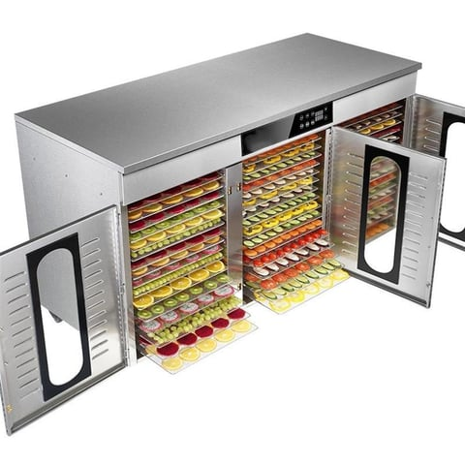
KIRSAL EKONOMİK ALTYAPI YATIRIMLARI - KONULAR
- Bitkisel ürünlere yönelik yatırımlar
-Meyve ve/veya sebze kurutma tesisi
KIRSAL KALKINMA VE ÖRGÜTLENME ŞUBE MÜDÜRLÜĞÜ

Slide 49

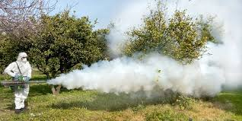
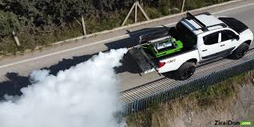
KIRSAL EKONOMİK ALTYAPI YATIRIMLARI - KONULAR
-Sisleme, don önlemeye yönelik makine ve ekipmanlar
KIRSAL KALKINMA VE ÖRGÜTLENME ŞUBE MÜDÜRLÜĞÜ

Slide 50
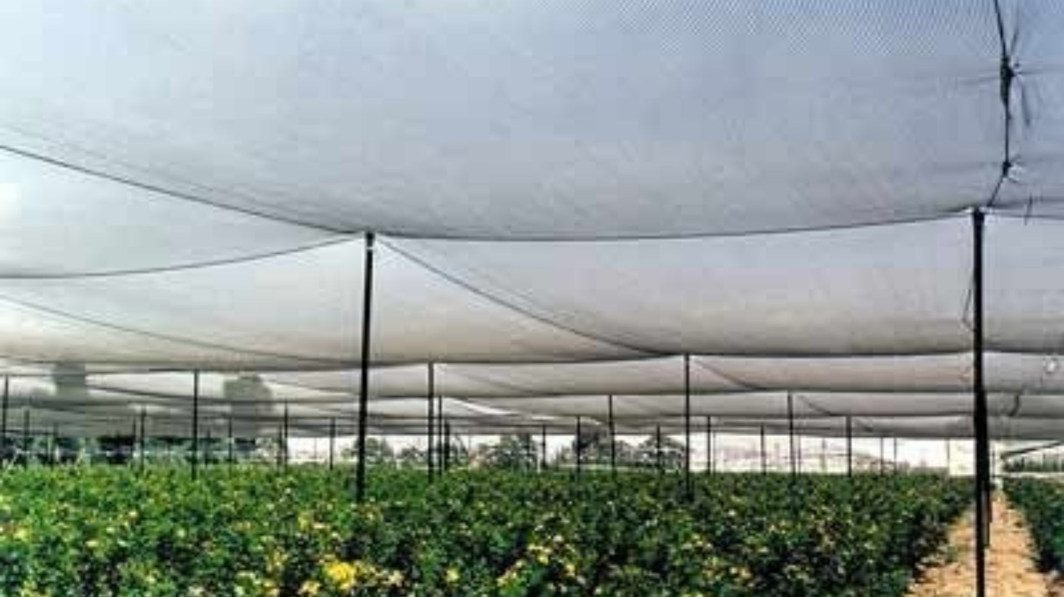
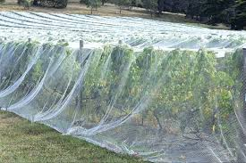
KIRSAL EKONOMİK ALTYAPI YATIRIMLARI - KONULAR
-Don ve dolu önleme ile gölgelemeye yönelik file ve/veya plastik/polimer örtü
KIRSAL KALKINMA VE ÖRGÜTLENME ŞUBE MÜDÜRLÜĞÜ

Slide 51


KIRSAL EKONOMİK ALTYAPI YATIRIMLARI - KONULAR
-Hasat filesi alımı
KIRSAL KALKINMA VE ÖRGÜTLENME ŞUBE MÜDÜRLÜĞÜ

Slide 52


-Hasat ve yerden toplama makineleri
Tek parça (en az üç dekarlık) kivi ve benzeri bahçeler ile bağ tesislerine kordon telli terbiye sistemli/askı destek sistemi
KIRSAL KALKINMA VE ÖRGÜTLENME ŞUBE MÜDÜRLÜĞÜ

Slide 53

KIRSAL EKONOMİK ALTYAPI YATIRIMLARI - KONULAR
Kapalı ortamda bitkisel üretime yönelik yatırımlar
Yüksek tünelde dekar başı maliyet:
Isıtma sistemi kullanılmadığında en fazla 650.000 TL/daa
Isıtma sistemi olarak katı yakıtlı bir sistem kullanıldığında en fazla 690.000 TL/daa
Isıtma sistemi olarak yenilenebilir enerji üretim kaynakları kullanıldığında en fazla 800.000 TL/daa’dır.
KIRSAL KALKINMA VE ÖRGÜTLENME ŞUBE MÜDÜRLÜĞÜ

Slide 54
KIRSAL EKONOMİK ALTYAPI YATIRIMLARI - KONULAR
-Hayvansal ürünlere yönelik yatırımlar
Hayvansal ürünlerin işlenmesi, paketlenmesi ve depolanmasına yönelik başvurular hibe desteği kapsamında değerlendirilir.
-Süt ve süt ürünlerine yönelik yatırımlar
Süt ve süt ürünlerinin işlenmesi, paketlenmesi ve depolanmasına yönelik başvurular hibe desteği kapsamında değerlendirilir.
-Süt toplama merkezlerine yönelik yatırımlar
Süt toplama merkezlerinde çiğ sütün toplanması, süzülmesi, soğutulması ve uygun şartlar altında depolandığı tesis
-Tarımsal Ürünlerin Depolanması
Çelik Silo ,Soğuk Hava Deposu yatırımları
-Tarımsal Üretime Yönelik Sabit Yatırımlar
Tarımsal üretime yönelik ahır ve ağıl yatırımları
Kapalı ortamda bitkisel üretime yönelik yatırımlar(sera)
Yağmur hasadı için jeomebran gölet yapımı
-Kültür Mantarı üretimi
-Yenilenebilir enerji tesisleri yapımı
KIRSAL KALKINMA VE ÖRGÜTLENME ŞUBE MÜDÜRLÜĞÜ

Slide 55
-Tarımsal Üretime Yönelik Sabit Yatırımlar
Tarımsal üretime yönelik ahır ve ağıl yatırımları ile mevcut olan Büyükbaş ve Küçükbaş işletmeleri için makine ekipman alımını kapsar.Hibe kapsamında olan makine ekipmanlar;
gübre sıyırıcısı, gübre karıştırıcısı, gübre pompası, süt üretimi için; bilgisayarlı sürü yönetimine sahip sağım ünitesi veya komple sistem süt sağım ünitesi, seyyar süt sağım makinesi, süt soğutma ve depolama tankı (Sütü en az 2 (iki) gün depolayacak kapasitede olacaktır.), sürü yönetimi için; başvuru aşamasında taahhüt edilen hayvan varlığı üzerinden belirlenen kapasiteyle orantılı; mastitis tespit cihazı, kızgınlık tespit sistemi, ineklerde doğum takip sistemi, üreme ve tohumlama takibi, muayene, aşı ve tedavi işlemleri, süt takibi sistemleri, yem üretimi için; yem karma (sabit/hareketli/elektrikli/şaftlı), yem kırma/ezme makinesi (elektrikli/şaftlı), suluk, otomatik süt sağım robotu, otonom buzağı besleme robotu, otonom yem itme robotu, otonom gübre sıyırma robotu, ısıtma ve soğutma için klimalar, hayvan bakım aracı (travay), padok (Rulo/tabaka yatak, yatak durak demiri/yatak demir sistemleri ve/veya yemlik kilidi), gübre seperatörü, sıvı gübre tankeri, havalandırma ve serinletme fanları, otomatik hayvan kaşıma fırçası (kaşağı), balya makinesi ve silaj makinesi, yemleme bandı (konveyör)/elektrikli raylı yem karma-dağıtma makinesi, kantar hibe desteği kapsamında değerlendirilecektir.
KIRSAL KALKINMA VE ÖRGÜTLENME ŞUBE MÜDÜRLÜĞÜ

Slide 56

Yağmur hasadı için jeomembran gölet yapımına yönelik yatırımlar
Tarımsal kullanım amaçlı olarak yüzey akışı sularını depolayan ve su bütçesi üzerinde baskı oluşturmayan, kazı yeri 2 m derinliğinde, topografik koşullara göre 9,5-12 m genişlik ve/veya uzunluk olacak şekilde 100 m³ su alacak havuz boyutlarına sahip yağmur hasadı sistemlerinin uygulanması ve yaygınlaştırılması projelerini kapsamaktır.
KIRSAL KALKINMA VE ÖRGÜTLENME ŞUBE MÜDÜRLÜĞÜ

Slide 57
KIRSAL EKONOMİK ALTYAPI YATIRIMLARI - KONULAR
Arıcılık Ve Arı Ürünlerine Yönelik Yatırımlar
Bal ve diğer arı ürünlerinin üretimine yönelik 30 (otuz) ile 500 (beş yüz) kovan aralığındaki işletmeler başvurabilir
arı ürünlerinin işlenmesi, paketlenmesi ve depolanması için inşaat ve makineler hibe kapsamındadır
arıcılıkla ilgili ekipman alımı, kovan alımı
lisanslı üreticiler tarafından ana arıların üretilmesi için yetiştirme istasyonlarının kurulması ve donatılması,
Kendi enerji taleplerini karşılamak amacıyla 5 (beş) kW’a kadar off-grid sistem kurulumunu içeren yenilenebilir enerji üretim sistemi başvurusu yapabilir.
Fondan arı yemi makinesi sadece tarımsal amaçlı örgütler için hibe desteği kapsamında değerlendirilecektir
Başvuru aşamasında AKS (Arıcılık Kayıt Sistemi)’ye kayıtlı olduğunu gösteren belge sunmalıdır. Başvuru sahibinin proje sunduğu il ile AKS’de kayıtlı olduğu il aynı olmalıdır.
Arı kolonisi alımları hibe desteği kapsamında değildir.
KIRSAL KALKINMA VE ÖRGÜTLENME ŞUBE MÜDÜRLÜĞÜ

Slide 58
KIRSAL EKONOMİK ALTYAPI YATIRIMLARI - KONULAR
Bilişim Sistemleri Ve Eğitimi Yatırımları (Akıllı Tarım Uygulamaları)
Akıllı tarım uygulamaları ile tarımsal bilişim ve çiftlik bilgi sistemi uygulamaları konularında, mevcut tesislerin teknoloji yenileme ve/veya modernizasyonu niteliğindeki başvurular kabul edilecektir.
Zirai insansız hava araçları sadece tarımsal amaçlı örgütler için hibe desteği kapsamında değerlendirilecektir.
El Sanatları (Zanaatkȃrlık) Ve Katma Değerli Ürünlere Yönelik Yatırımlar
Bu konuda, işletme binaları ve üretim tesisleri; yerel gıdalar ve tarımsal ürünlerin üretilmesi, işlenmesi, paketlenmesi ve depolanması konularında yeni tesis, kapasite artırımı ile teknoloji yenileme ve/veya modernizasyonu niteliğindeki başvurular kabul edilecektir.
İpek Böceği Yetiştiriciliğine Yönelik Yatırımlar
Üretim amaçlı yapılacak tesis, üretilen kozaların depolanması ve kurutulması için gerekli alanı da içeren 3 ve/veya daha fazla katlı kerevet ile besleme yapılabilecek şekilde olmak üzere tekli besleme evlerinde minimum 2,80 metre, toplu besleme evlerinde minimum 3,20 metre tavan yüksekliğine ve tekli besleme evlerinde en az 100 m2 toplu besleme evlerinde en az 500 m2 brüt alana sahip olmalıdır.
İpek böceği yetiştirilecek dut bahçelerinin kurulumu ve beslenme evi yapımı da hibe desteği kapsamındadır.
KIRSAL KALKINMA VE ÖRGÜTLENME ŞUBE MÜDÜRLÜĞÜ

Slide 59
KIRSAL EKONOMİK ALTYAPI YATIRIMLARI - KONULAR
Su Ürünleri Yetiştiriciliğine Yönelik Yatırımlar
Bu başlık altında iç sularda ve toprak havuzlarda üretim faaliyetlerini içeren tüm yatırım niteliklerindeki başvurular kabul edilecektir.
Tarımsal Amaçlı Örgütler İçin Makine Parkı Yatırımları
Tarımsal amaçlı örgütler için ortak ihtiyaçlarına hizmet edecek makine parkları yatırımları konusunda yeni tesis ile teknoloji yenileme ve/veya modernizasyon niteliğinde proje kabulü yapılacaktır.
Makine ve ekipmanın muhafazası için bina inşası ile hizmet verilmesi öngörülen yerde mevcut potansiyel için yeterli sayıda ve uygun ölçüde makine ekipman alımına yönelik proje sunulabilir.
Projede yer alan inşaat işleri ile makine ve ekipman alımları, başvuru yapan üretici örgütünün faaliyet alanlarıyla ilgili olmalıdır.
Bu kapsamda verilecek desteklerle, makine ekipmanların üretici örgütü tarafından ortaklara kiralanması suretiyle ortakların müşterek kullanımının sağlanmasını amaçlamaktadır. Üretici örgütünün kendi bünyesinde sabit olarak tesis edeceği ve/veya kullanacağı makine ekipmanlar destek kapsamında olmayacaktır.
KIRSAL KALKINMA VE ÖRGÜTLENME ŞUBE MÜDÜRLÜĞÜ

Slide 60
Tarımsal Amaçlı Örgütler İçin Makine Parkı Yatırımları
Makine parkı yatırımlarında tarımsal amaçlı örgütün her 21 (yirmi bir) üyesi için en fazla 1 (bir) adet makine ekipman alımı hibe desteği kapsamında değerlendirilir
Bu konu başlığı altında;
balya makineleri,
biçer/biçer bağlar,
biçerdövere montajlı sap toplamalı saman makineleri,
çayır biçme makineleri,
çekilir tip harman makineleri,
kuluçka dolabı (inkübasyon kabini su ürünleri),
mısır silaj makineleri,
ot silaj makineleri,
pnömatik ekim makineleri,
silaj paketleme makineleri,
taş toplama makinesi,
üniversal ekim makineleri (sıraya ekim makineleri),
yem karma ve dağıtma makineleri hibe desteği kapsamında değerlendirilir.
KIRSAL KALKINMA VE ÖRGÜTLENME ŞUBE MÜDÜRLÜĞÜ

Slide 61

Kendi yürür makineler için tarımsal amaçlı örgütler tarafından yapılacak başvurularda;
Projenin bir parçası olması,
Projedeki zorunluluğunun belirtilmesi,
Tarımsal amaçlı örgütün faaliyet alanında kullanılması,
Tarımsal amaçlı örgüt üye sayısının en az 500 olması (Kooperatiflerde ise en az 200 ortağı bulunması),
Üretim kapasitesinin gerektirmesi ve kapasitesi ile uyumlu olması
halinde frigorifik araç ile üretim konusuyla alakalı taşımada kullanılmak üzere pikap ve taşıma römorku alımı uygulama rehberinde belirtilen referans fiyatlar gözetilerek hibe desteği kapsamında değerlendirilir. Bu başvurularda;
KIRSAL KALKINMA VE ÖRGÜTLENME ŞUBE MÜDÜRLÜĞÜ

Slide 62
KIRSAL EKONOMİK ALTYAPI YATIRIMLARI - KONULAR
Tıbbi Ve Aromatik Bitki Yetiştiriciliğine Yönelik Yatırımlar
Bu başlık altında, tıbbi ve aromatik özelliği olan bitkilerin işlenmesi, paketlenmesi ve depolanması için tüm yatırım niteliklerindeki başvurular kabul edilecektir.
En az 5 dekar lavanta, biberiye, kekik gibi tıbbi ve aromatik bitkisel ürün ekimi olan çiftçilere; en az 250 kg/yıl yağ işleme kapasiteleri olması koşuluyla veya nihai rapor aşamasında bu kapasiteye ulaşacaklarını başvuru sırasında taahhüt etmeleri şartı ile üretimleriyle orantılı bir adet distilasyon kazanı, soğutucu eşanjörü, su separatörü, yağlı su toplama tankı, yakıt tankı ve su pompası satın alımları ile tesis inşası konusunda hibe desteği verilecektir.
Nihai rapor ekinde ulaşılan kapasite ile ilgili olarak kapasite/ekspertiz raporu ibraz edilmelidir.
Destek kapsamında olan bitkiler Uygulama Esasları’nda yer almaktadır.
KIRSAL KALKINMA VE ÖRGÜTLENME ŞUBE MÜDÜRLÜĞÜ

Slide 63
BAŞVURU ZAMANI VE ŞEKLİ
24.02.2025 tarihinde başlamış olup 09.04.2025 (Saat 23:59) tarihine kadar;
Başvuruların sisteme online olarak girilip tamamlanması gerekmektedir.
Başvuru adresi; www.tarimorman.gov.tr
(https://hibedestek.tarimorman.gov.tr/Tarim/onlinebasvuru.aspx?tip=3)
internet adresinden yapılacaktır.
.
KIRSAL KALKINMA VE ÖRGÜTLENME ŞUBE MÜDÜRLÜĞÜ

Slide 64
DEĞERLENDİRME
KIRSAL KALKINMA VE ÖRGÜTLENME ŞUBE MÜDÜRLÜĞÜ

Slide 65
DEĞERLENDİRME
İl Proje Değerlendirme Komisyonu tarafından değerlendirmeye; son başvuru
tarihini takiben yapılacak ilk toplantıda başlanır.
Hatalı belge ve/veya dokümanı olan başvurulara ait “Başvuruların İdari
Uygunluk Kontrol Listesi”nde yer alan belge veya dokümanların en fazla 5’inin
hatalı olması durumunda hatalı belge ve/veya dokümanın düzeltilmesine izin
verilir. Hatalı belge ve/veya doküman içeren başvurular, son başvuru tarihini
takip eden 15’inci (onbeşinci) günün sonunda İl Müdürlüğünün ilan panosunda
ve internet sayfasında ilan edilir. Başvuru sahipleri bu ilanın yapıldığı günden
itibaren 5 (beş) gün içinde veri giriş sisteminde yer alan hatalı belge ve/veya
doküman tamamlama Bölümünden doğru belge ve/veya dokümanlarını sisteme
Yüklerler.
KIRSAL KALKINMA VE ÖRGÜTLENME ŞUBE MÜDÜRLÜĞÜ

Slide 66
DEĞERLENDİRME
Nihai değerlendirme, Tarım Reformu Genel Müdürlüğünde oluşturulan Merkez Proje Değerlendirme ve bütçe belirleme Komisyonu tarafından genel değerlendirme kriteri açısından yapılır.
Başvurular toplam puana göre en büyükten en küçüğe doğru asıl ve yedek olarak sıralanır.
Uygun bulunan başvurular 5 (beş) iş günü süreyle İl Müdürlüğü ilan panosunda listelerin askıya çıkarılması ve/veya İl Müdürlüğü resmi internet sitesinde yayımlanması suretiyle tebliğ edilir. Başvuru sahiplerine ayrıca herhangi bir tebligat yapılmaz.
Uygun bulunmayan başvuruların sahiplerine tebligat yapılmaz. Ancak başvuru sahibinin yazılı olarak talep etmesi halinde başvuru sahibine geri bildirim belgesi İl Müdürlüğü tarafından kendisine sunulur.
KIRSAL KALKINMA VE ÖRGÜTLENME ŞUBE MÜDÜRLÜĞÜ

Slide 67
İZLEME
Proje sahibi, hibe sözleşmesi kapsamında sağlanmış tesisin mülkiyetini, yerini ve amacını proje yatırımının bitiminden itibaren 5 (beş) yıl içinde değiştiremez.
İl Müdürlüğü tarafından yılda en az 2 (iki) kez yatırımlar yerinde kontrol edilir.
Genel Müdürlük, gerek duyulması halinde, Program kapsamında hibe desteği verdiği tesislerin denetimini gerçekleştirebilir.
KIRSAL KALKINMA VE ÖRGÜTLENME ŞUBE MÜDÜRLÜĞÜ

Slide 68


Kırsal Kalkınma ve Örgütlenme
Şube Müdürlüğü
i
TEŞEKKÜR EDERİM…
Ömer SEYRAN
Şube Müdürü
iletişim Telefon : 0324 326 40 06
Dahili : 157 – 169 - 180

Slide 69
Kırsal Kalkınma ve Örgütlenme
Şube Müdürlüğü
TEŞEKKÜR EDERİM…
Ömer SEYRAN
Şube Müdürü

Slide 70
A İŞ PLANI (MAKİNA-EKİPMAN) PROJE BİLGİLERİ (2022-2023)
Etap No | Yıl | Toplam Proje Başvuru Sayısı | Merkezde Kabul Edilen Proje Sayısı | Sözleşme İmzalanan Proje Sayısı | Tamamlanan Proje Sayısı | Ödenen Hibe Miktarı (KDV Hariç-TL)
14.2 | 2022 | 1027 | 368 | 247 | 214 | 5.019.483,04
14.3 | 2023 | 1447 | 378 | 285 | 263 | 10.637.442,35
Toplam |  | 2474 | 746 | 532 | 477 | 15.656.925,39
KIRSAL KALKINMA VE ÖRGÜTLENME ŞUBE MÜDÜRLÜĞÜ

Slide 71
A İŞ PLANI (MAKİNA-EKİPMAN) PROJE BİLGİLERİ (2022-2023)
İlçe | Tamamlanan Proje Sayısı | Ödenen Hibe Miktarı (KDV Hariç-TL)
Akdeniz | 45 | 1.708.978,79
Anamur | 8 | 83.848,15
Aydıncık | 27 | 330.730,00
Bozyazı | 25 | 254.925,00
Erdemli | 8 | 384.828,50
Gülnar | 58 | 1.702.491,19
Mezitli | 3 | 98.621,50
Toroslar | 19 | 493.755,00
Mut | 33 | 911.618,20
Silifke | 17 | 398.024,54
Tarsus | 228 | 9.097.089
Çamlıyayla | 3 | 70.579,52
Yenişehir | 3 | 121.436,00
TOPLAM | 477 | 15.656.925,39
KIRSAL KALKINMA VE ÖRGÜTLENME ŞUBE MÜDÜRLÜĞÜ

